Slide 1
Киберспорт

Slide 2

Возрождение киберспорта
Киберспорт переживает свой период расцвета, становясь все более популярным и признанным видом спорта по всему миру. Множество турниров и соревнований привлекают внимание как профессиональных, так и любительских игроков.

Slide 3
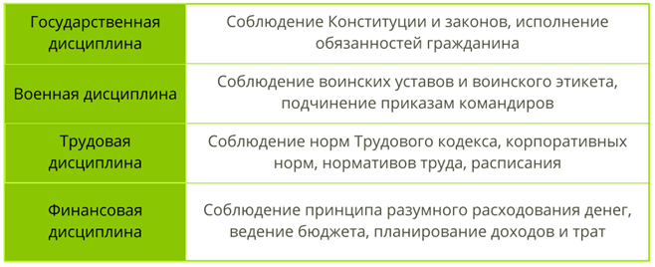
Разнообразие дисциплин
Киберспорт включает в себя разнообразие игровых дисциплин, таких как MOBA, стратегии в реальном времени, шутеры, спортивные симуляторы и другие. Каждая дисциплина требует от игроков уникальных навыков и тактического мышления.

Slide 4

Профессиональные команды и игроки
В мире киберспорта существуют множество профессиональных команд и выдающихся игроков, которые достигли успеха и признания благодаря своему мастерству и преданности игре. Эти команды участвуют в крупнейших соревнованиях и соревнуются за грандиозные призовые фонды.

Slide 5
Спасибо за внимание

